Slide 1
NOIP1-1-8
for 循环
C++代码编程

Slide 2
1/ for循环的基本语法和结构
2/ 擂台法求最值
3/ for循环的应用

Slide 3
课前回顾

Slide 4
课前回顾
1. 循环三要素是什么？ 2. while 循环的格式和执行顺序？ 3. do while 循环的格式和执行顺序？
Notes:
题目来源 P1366【洛谷】

Slide 5
循环语句的三要素
1. 循环变量的初始化
2. 循环的执行条件
3. 循环变量的递进方式

Slide 6
while 循环的格式和执行顺序
每次循环，都会检查条件是否为真
假
循环条件
对应流程图
while (循环条件)
{
循环体代码
}
真
循环体代码
当条件为真时执行语句

Slide 7
do while 循环 的格式和执行顺序
do … while先执行循环体再判断条件表达式；
do { 循环体语句；
}while(循环条件);
A
真
P
假
do while 循环

Slide 8
作业检查&讲解
作业检查 & 讲解

Slide 9
1/ for循环的基本语法和应用

Slide 10
for 循环引入
循环变量初始化
循环条件
循环变量的递进方式
for (int i = 1; i <= 100; i++) {
printf("%d\n", i);
}
for 循环：一种更加紧凑且常用的循环结构，特别适用于已知循环次数的情况。
Notes:
题目来源 P1366【洛谷】

Slide 11
for循环
例: 计算从1+2+ … + 100 的值
#include <iostream>
using namespace std;
int main() {
int result = 0;
int i = 1;
while (i <= 100) {
result += i;
i++;
}
cout << result;
}
#include <iostream>
using namespace std;
int main() {
int result = 0;
for (int i = 1; i <= 100; i++) {
result += i;
}
cout << result;
}

Slide 12
for循环
for (int i = 1; i <= 100; i++) {
result += i;
}
问题1：如果计算50+51+ … + 100 的值，怎么修改？
问题2：如果计算50+51+ … + 500 的值，怎么修改？
问题3：如果计算50+52+ 54+ … + 500 的值，怎么修改？

Slide 13
for循环
在循环开始前执行的代码
可以验证真假的条件
for循环的基本形式：
for ( 初始化循环变量； 条件表达式； 循环变量增量)
{
循环体代码
}
每次执行完循环体要执行的代码
只要条件为真就执行
注意：for后面的括号里有3条语句，两个;
for 语句是 C /C++语言中最为灵活，使用最广泛的循环语句，可完全替代while语句。

Slide 14

for循环 的注意事项
1. for 循环中的局部变量
#include <iostream>
using namespace std;
int main() {
int result = 0;
for (int i = 1; i <= 100; i++) {
result += i;
}
cout << i;
}
for循环中定义的变量i是局部变量，只能在循环里用。

Slide 15
for循环 的注意事项
2. for 循环中的无限循环
#include <iostream>
using namespace std;
int main() {
for (int i = 1; ; i++) {
cout<<i<<endl;
}
cout << i;
}
省略条件实现无限循环。

Slide 16

for循环 的注意事项
3. 多个循环变量控制循环语句
#include <iostream>
using namespace std;
int main() {
for (int i = 1,j=10; i<j ; i++,j--) {
cout<<i<<’ ’<<j<<endl;
}
return 0;
}

Slide 17
常见的循环模式
递增循环
递减循环
n次数循环

Slide 18
常见的循环模式
递增循环
#include <iostream>
using namespace std;
int main() {
for (int i = 1; i<=100; i++) {
cout<<i<<endl;
}
return 0;
}
从一个初始值开始，每次循环递增一个固定值。

Slide 19
常见的循环模式
递减循环
#include <iostream>
using namespace std;
int main() {
for (int i = 100; i>=1; i--) {
cout<<i<<endl;
}
return 0;
}
从一个初始值开始，每次循环递减一个固定值。

Slide 20
常见的循环模式
n次数循环
#include <iostream>
using namespace std;
int main() { int n; cin>>n;
for (int i = 1; i<=n; i++) {
cout<<i<<endl;
}
return 0;
}
已知循环次数，通过设置循环终止条件来控制循环的执行。

Slide 21
2/ 擂台法求最值

Slide 22

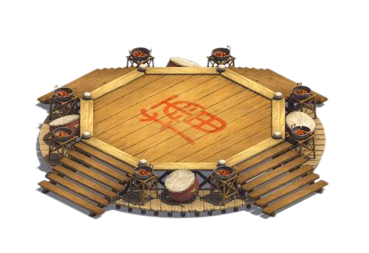



擂台法引入
战斗力：XXXX
4000
10000+
999
666
Notes:
题目来源 P1366【洛谷】

Slide 23
擂台法引入
战斗力：XXXX
4000
10000+
999
666
Notes:
题目来源 P1366【洛谷】

Slide 24
擂台法引入
4000
战斗力：XXXX
999
10000+
666
Notes:
题目来源 P1366【洛谷】

Slide 25
擂台法总结
擂台法求最值‌的基本原理是：依次读入数据，每次将新读入的数据与当前的最大值或最小值进行比较，如果新数据更大或更小，则更新最大值或最小值。

Slide 26
擂台法总结
具体步骤:
（1）初始化一个变量来记录当前的最大值或最小值即 设擂主。（注意，最大值初始化要足够小，最小值初始化要足够大）
（2）依次读入数据，并与当前的最大值或最小值进行比较。
（3）如果新数据比当前的最大值或最小值更大或更小，则更新最大值或最小值。
（4）重复步骤2和3，直到所有数据都处理完毕。
（5）输出最终的最大值或最小值。

Slide 27
擂台法代码参考
#include<bits/stdc++.h>
using namespace std;
int main()
{
int n,num,maxn=INT_MIN,minn=INT_MAX;
cin>>n;
for(int i=1;i<=n;i++)
{ cin>>num;
if(num>maxn){maxn = num;} if(num<minn){minn = num;}
} cout<<maxn<<’ ’<<minn;
return 0;
}

Slide 28
3/ for循环的应用

Slide 29
最大值最小值问题
P1128 【入门】求n个数的最大值和最小值 T1112 最大值和最小值的差 LQ1032 求最大值、最小值和平均值

Slide 30
For循环+条件判断
P4085 陶陶摘苹果
T1111 不高兴的津津 P1424 【入门】求满足条件的数的和

Slide 31
不高兴的津津
输入格式
输入文件包含7行数据，分别对应周一至周日的日程安排。每行有两个小于10的非负整数，中间用空格隔开，表示津津在学校上课的时间以及妈妈额外安排的上课时间。
输出格式
输出一个数字：
如果津津一周都不会不高兴，则输出 0。
如果津津有不高兴的一天或几天，则输出最不高兴的是周几（用 1, 2, 3, 4, 5, 6, 7 分别代表周一至周日）。如果有两天或两天以上不高兴的程度相同，则输出最早的一天。
样例输入
5 3
6 2
7 2
5 3
5 4
0 4
0 6
样例输出
3

Slide 32
分析
题目大意: 需要我们判断在一周7天内有没有哪天的校内上课和校外上课时间之和是超过8小时的，如果没有，输出0，如果有，输出最不高兴的那天。 思路or想法: 找最不高兴的那天，可以使用擂台法，但是本题还需要加入一个找最值在某天的一个下标变量，更新最值时，同时更新该下标变量即可。又因为如果一周都没有不高兴需要输出0，那可以在开始时将下标变量设为0。

Slide 33
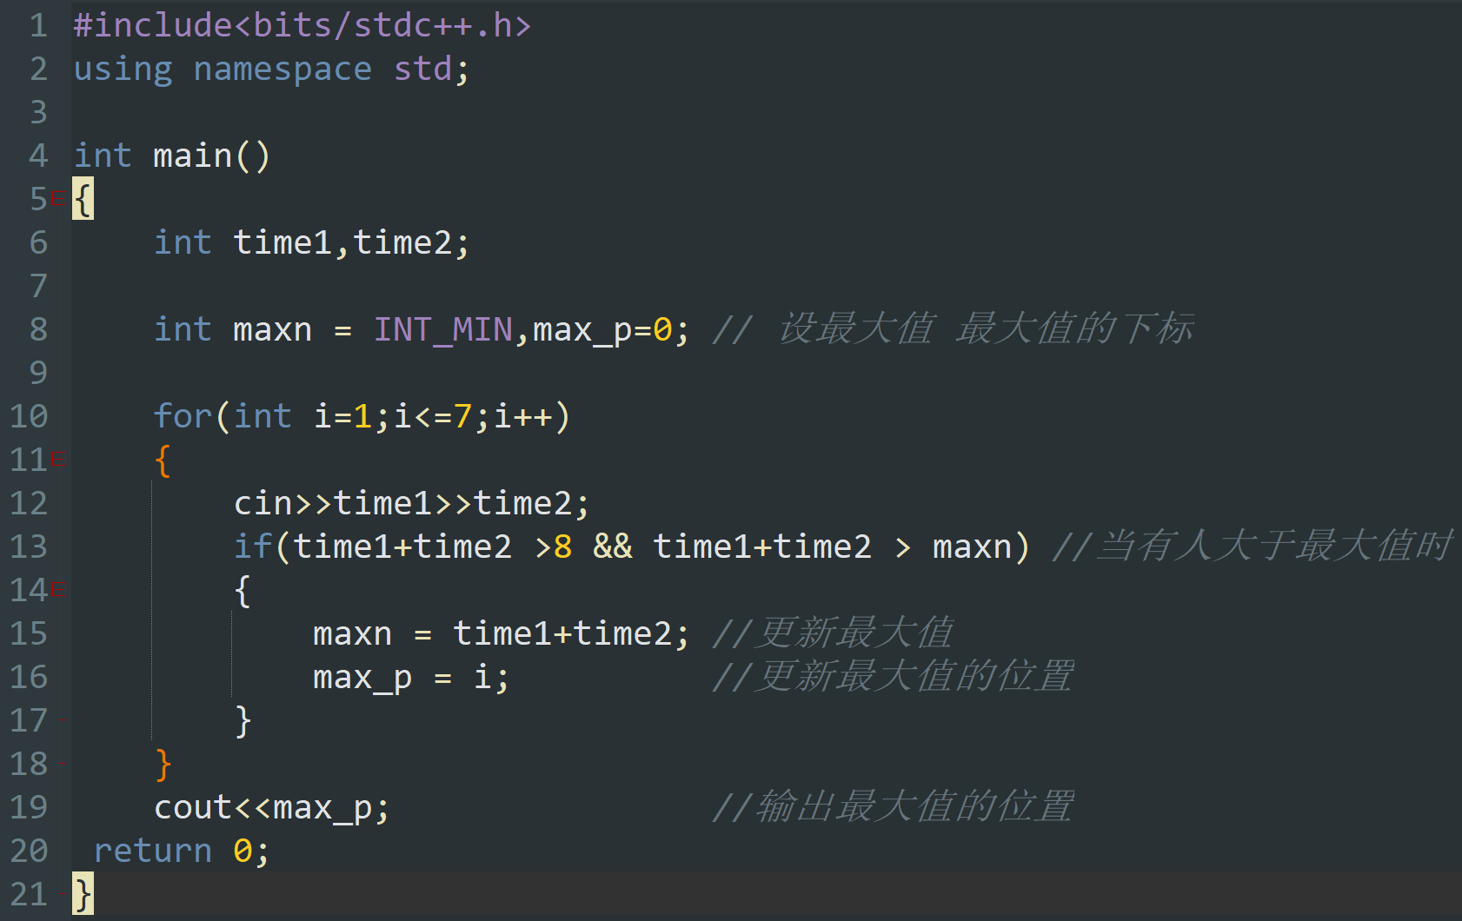
解析

Slide 34
数学
C1-1-8-02 求阶乘 T1069 乘方计算 P4012 求分数序列和 P4083 【例48.1】 斐波那契数列

Slide 35
阶乘
题目描述
阶乘（factorial）是所有小于及等于该数的正整数的积，0的阶乘为1。自然数n的阶乘写作n!。1808年，基斯顿·卡曼引进这个表示法。举例来说，5的阶乘（记作5!）等于1×2×3×4×5=120。
输入
一行，一个整数 num
输出
一行，num 的阶乘结果
数据范围
0<= num <= 20
输入样例1
0
输出样例1
1
输入样例2
10
输出样例1
3628800
输入样例3
20
输出样例3
2432902008176640000
Notes:
题目来源 P1366【洛谷】

Slide 36
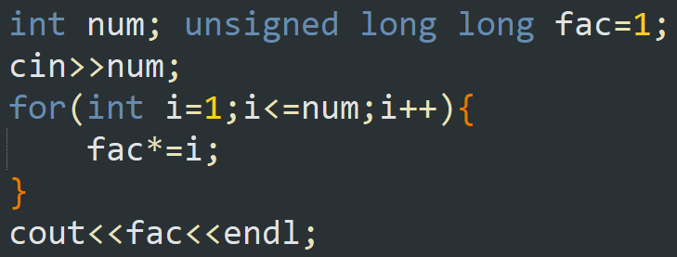
代码参考

Slide 37
乘方
题目描述
乘方是指一个数（称为底数）自乘若干次（称为指数）的运算。设a是一个实数，n是一个正整数，则a的n次方表示为 a*a*a*a... （乘n次）。 例如, 2³ = 2*2*2 = 8。 (特殊地，任何非0数的0次方等于1。)
输入
一行，两个整数 x , y 表示 x 的 y 次方。
输出
一行，一个整数，表示 x 的 y 次方的结果。
数据范围
1<= x<=10⁴ , 0<= y <= 10
输入样例1
2 3
输出样例1
8
输入样例2
3 3
输出样例1
27
Notes:
题目来源 P1366【洛谷】

Slide 38
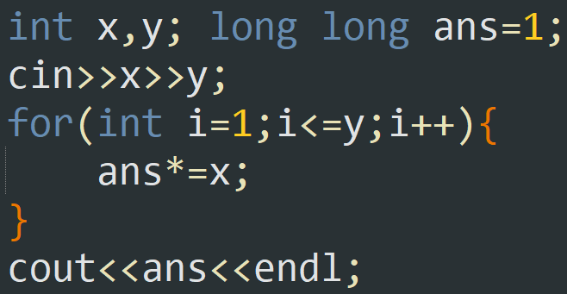
代码参考

Slide 39
4/ 拓展练习

Slide 40
拓展练习
https://www.luogu.com.cn/training/674879

